Slide 1
三島由紀夫 《假面的告白》、《金閣寺》

Slide 2
三島由紀夫
1925年生於東京，本名平岡公威
被祖母撫養長大，身體孱弱
1931年進入學習院初等科就讀，開始投稿
1941年以三島由紀夫筆名發表小說「花ざかりの森」
1949年《假面的告白》確立文壇地位
1956年1~10月《金閣寺》連載
1970年自殺

Slide 3
三島由紀夫（1925~1970）

Slide 4
「我想成為雕像」

Slide 6
感受性與身體之間

Slide 7
小兒麻痺與偶像的雙胞胎

Slide 9
金閣：想像之美
1901年世界博覽會金牌「雪之金閣寺」
「我知道了問題不在如何縮短我與對象之間的距離，而在使對象成為對象，應如何保持距離」（「大地版」p.114）
「我明白了絕對不被愛的確信，正是人間存在的根本狀態」

Slide 10
第一時間報導：犯人的聲音

Slide 11
犯人的不道德化：盜賣黑市米、玩女人、覬覦寺廟收入

Slide 12
犯人的「變態」心理科學分析

Slide 15
手繪金閣寺地圖

Slide 16
金閣寺（1956）
事件六年後的創作
口吃/語言的效力/行動
金閣與父
金閣與看不見的海
「青春」的清算
犯罪行為的藝術化、儀式化＝三島割腹事件
簡單的結構＝成長小說
夥伴、友情＝青春熱血漫
自創儀式之必要

Slide 17
個體的存在與外界關係
「我」：自幼即已老成（「人間失格」葉藏）
金閣（父話語）帶來的隔絕
→「金閣ほど美しいものはこの世にない」的悖論
有為子事件＝父親之死＝在金閣寺認識鶴川
大谷大學＝認識柏木
第一次性行為（不能）＝鶴川之死
青春的殘酷與暴力性

Slide 18
語言的力量
「需要行動的時候，我都不由自主的注意到語言」（第一章，p.19）
「不能令人理解」的堅持，被世界拒絕的自己
「金閣不是無力，絕對不是。但，卻是一切無力的根源」（第七章，p.193

Slide 19
非把金閣燒掉不可
「我的心平和了，惶惶不安的恐怖減退了。對我而言，非如此不可。它把我從人生之中遮斷，把我從人生之中護衛開來。」（p.125）

Slide 20
《仮面の告白》
1947年，遵循農林省官僚的父親之命，通過高等文官考試，任職大藏省，1948年辭職。
「這次是我有生以來第一部的私小說，但不是所謂的文壇私小說，而是把之前放在假想人物身上的心理分析手術刀，反過來用在自己身上，像是進行活體解剖。」
與「內心的怪物」的對決

Slide 21
「慾望」與「告白」機制的悖論
「我想創造的是完全告白體的虛構作品」
只有嵌入肉裡的假面、連著血肉的假面，才有告白的可能。告白的本質在於「告白的不可能」。
「寫出這部作品時，我的存在也明顯地死去了。但也在寫的同時，我感覺到自己的生命在漸漸恢復。」
Sexual Inversion in Man/Love and Pain等性心理學的閱讀

Slide 22
怪物的身體/人工的極致
「我以為告白是一種有效的精神分析療法，但是開始寫了以後，才發現作品的獨立性與告白衝動之間的矛盾。這種表現層次的困惑，讓這篇作品變得不太穩定」
在告白（表現）的同時得到完成

Slide 23
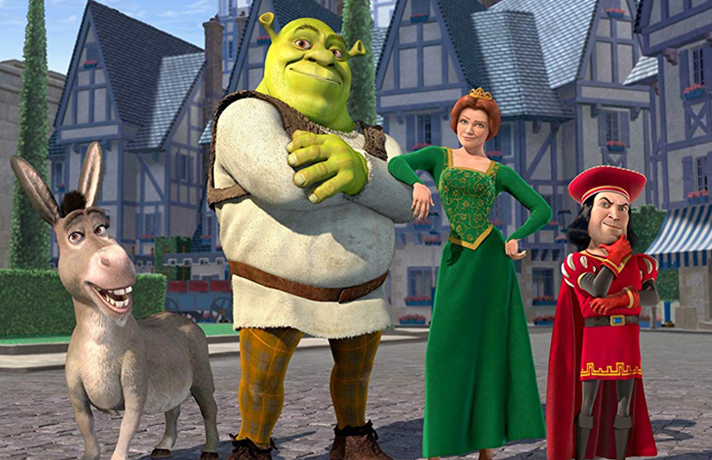
誰需要王子

Slide 24
「大人們」對「我」
「那檔子事」（性）對「我是從哪兒出生的呢？我為什麼會出生？」（存在）
對於「大人們」的不信、懷疑的震災之子
原初記憶
1.出生＝自我定義
2.挑糞人＝被排除的悲劇
3.聖女貞德＝性別與死亡
4.汗的氣味＝團隊紀律、生命
「我這一生」句法的常用

Slide 25
關於假面與大人
裝扮、表演與真實
頁26
「在別人眼中覺得我是在演戲，對我而言卻是想要回歸真實本質的表現」
「而看在別人眼中覺得是自然的我，反而才是我在演戲」

Slide 26
軍隊、祭典與群體的狂躁
「演戲」化為我組織的一部分。它已不再是演戲。佯裝自己是正常人的意識。連我心中原本正常的部分也一併侵蝕。P.122

Slide 27
園子
近江
朋友之姊
千枝子
朋友之妹：園子

